Slide 1
K Nearest Neighbors – 실습
컴퓨터AI공학부
2023년 2학기 머신러닝

Slide 2
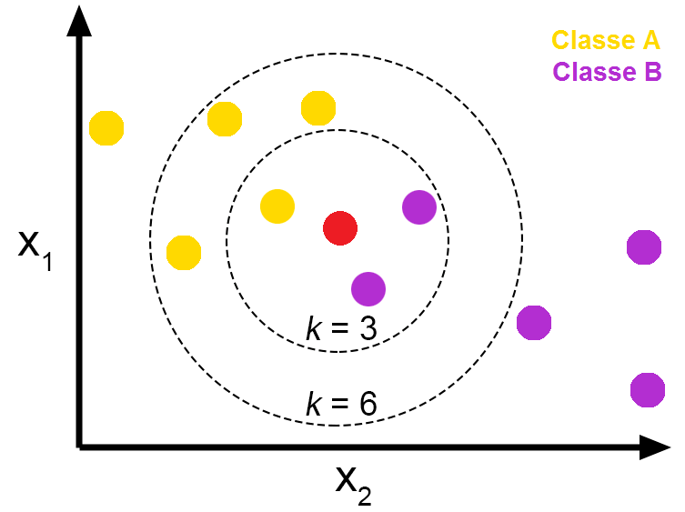
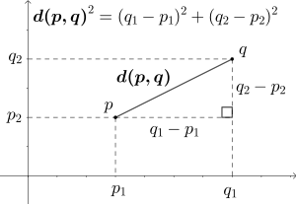
Review – K Nearest Neighbors
목적: 새로운 샘플에서 가장 인접한 k개 샘플의 class에 따라 현재 class 분류
Euclidean distance (L2 distance)
Ref.: https://towardsdatascience.com/

Slide 3
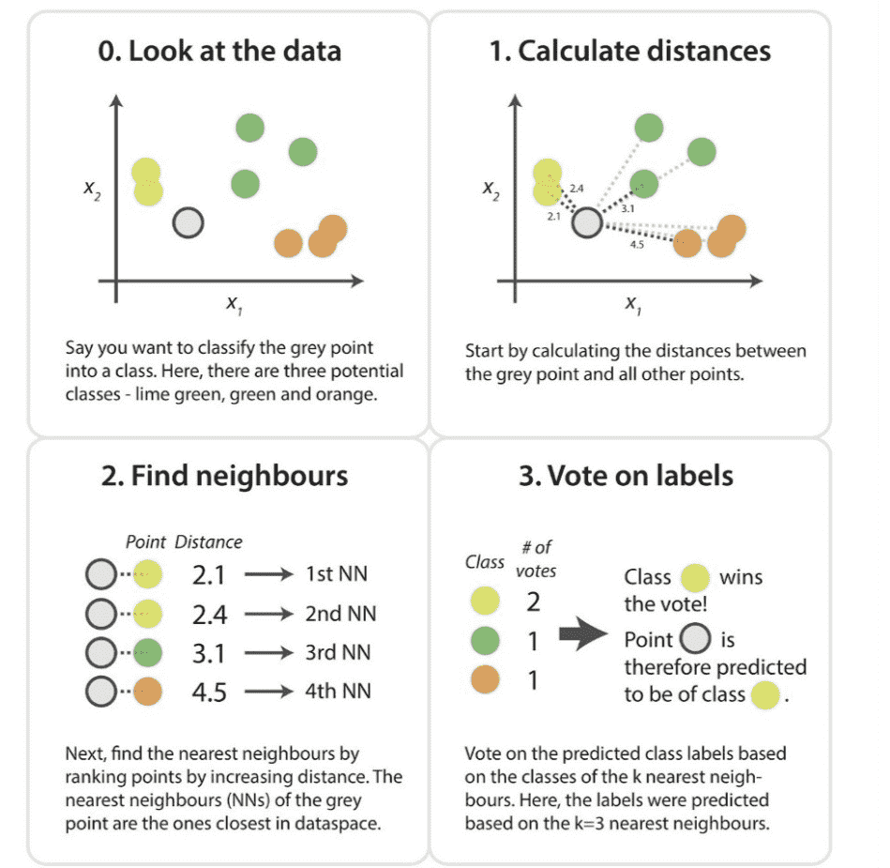
Review – K Nearest Neighbors
목적: 새로운 샘플에서 가장 인접한 k개 샘플의 class에 따라 현재 class 분류
Ref.: https://medium.com/swlh/k-nearest-neighbor-ca2593d7a3c4

Slide 4
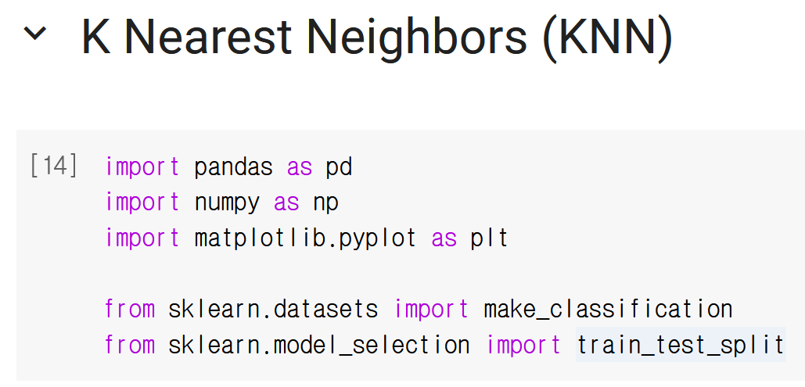
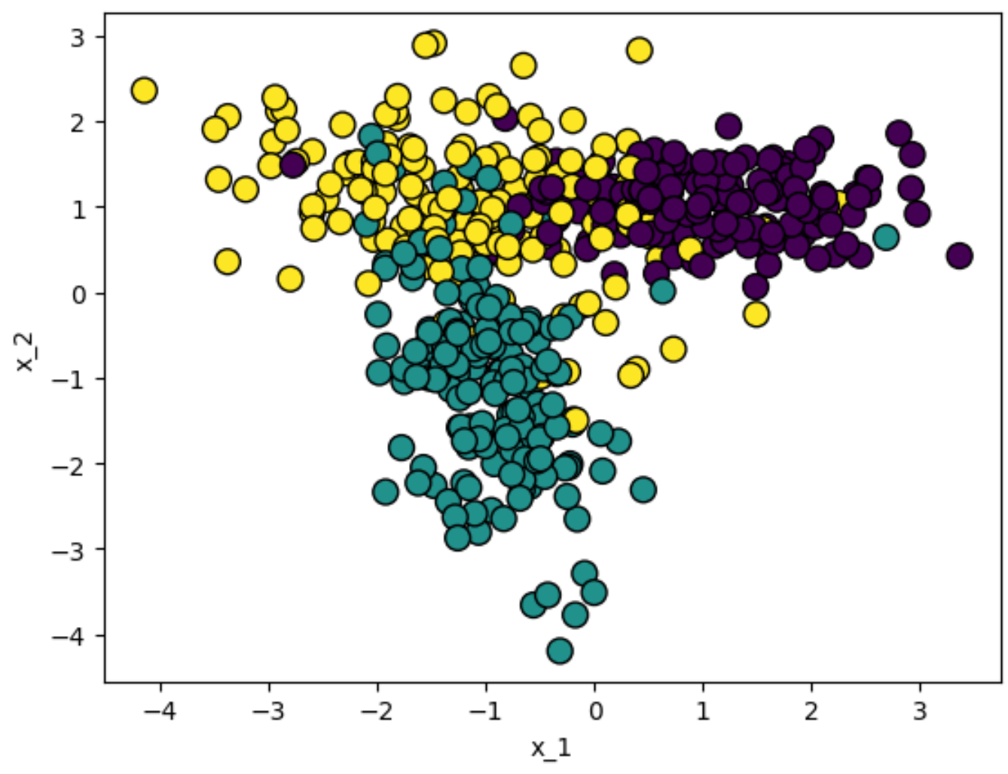
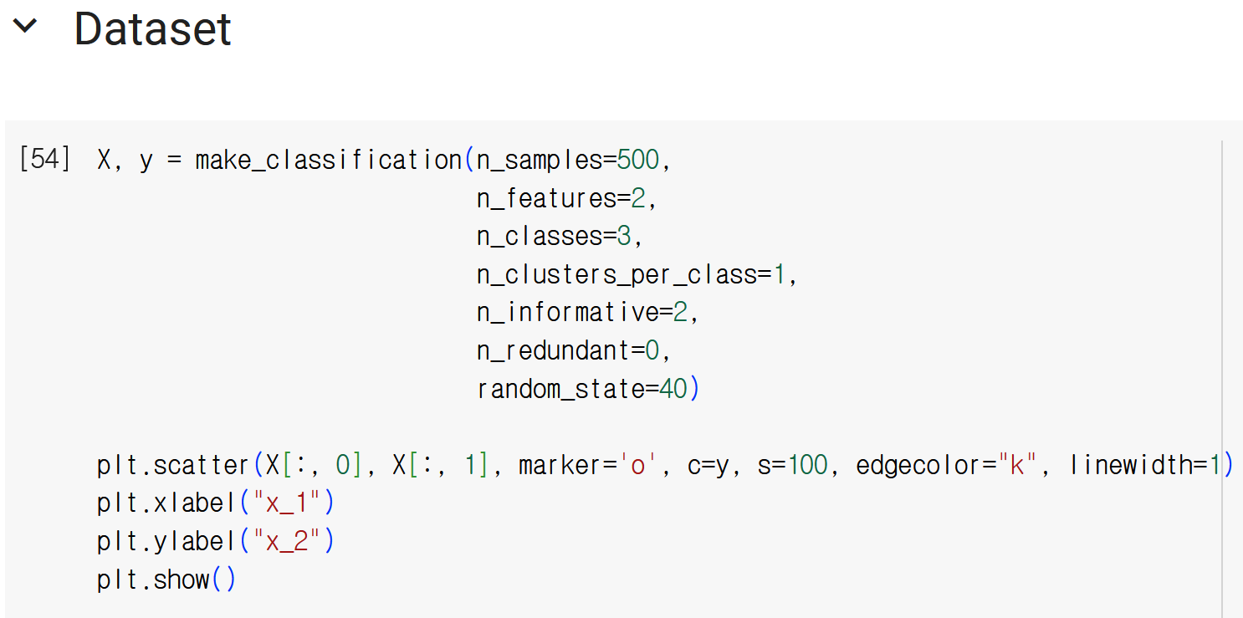
[실습] K Nearest Neighbors (KNN)
Basecode 다운로드: LMS 강의게시판 → 14주차

Slide 5
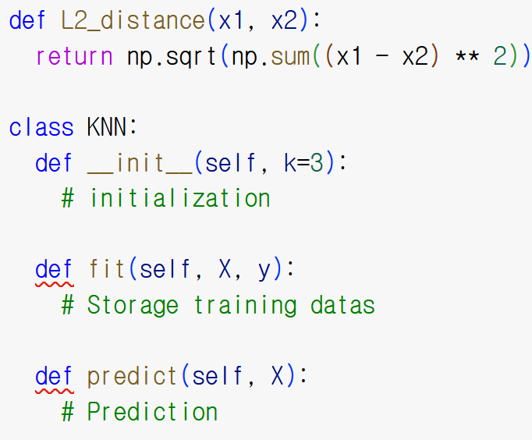
[실습] K Nearest Neighbors (KNN)
Euclidian Distance 함수, KNN 모델 작성
Euclidean distance (L2 distance)

Slide 6
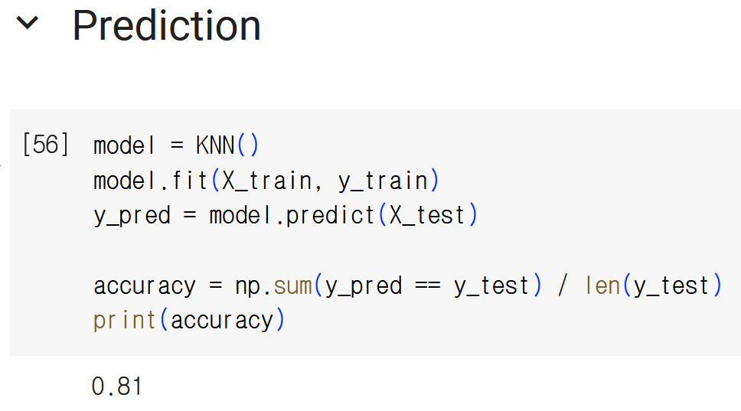
[실습] K Nearest Neighbors (KNN)
예측 및 성능 평가

Slide 7
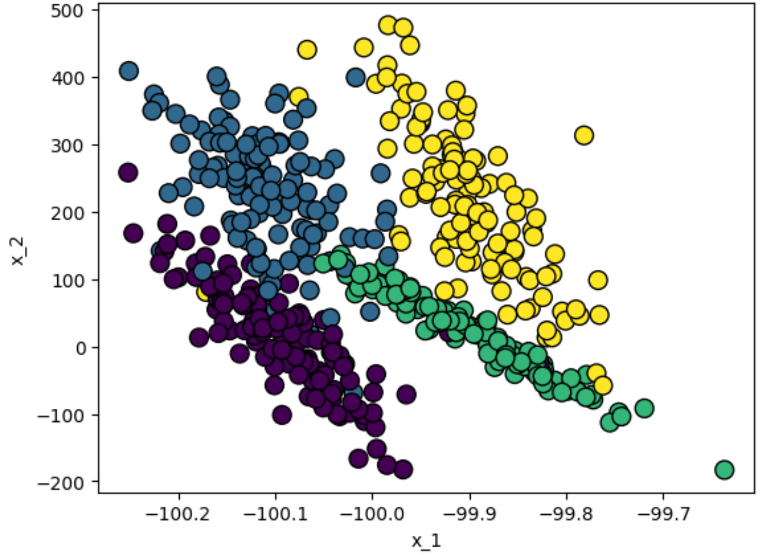
[실습] K Nearest Neighbors (KNN)
데이터 특성에 따른 고려사항

Slide 8
Dongsan Jun (dsjun@dau.ac.kr)
Image Signal Processing Laboratory (www.donga-ispl.kr)
Dept. of Computer Engineering
Dong-A University, Busan, Rep. of Korea

